Slide 1
Молодой педагог и
Наставник

Slide 2
Наставничество – социально-экономический тренд современной России
Задачи, решаемые с помощью эффективной модели наставничества:
🠶Улучшение показателей результативности организации.
🠶Внедрение практик реверсивного обновления коллектива.
🠶Непрерывное развитие организации, готовность к изменениям.

Slide 3
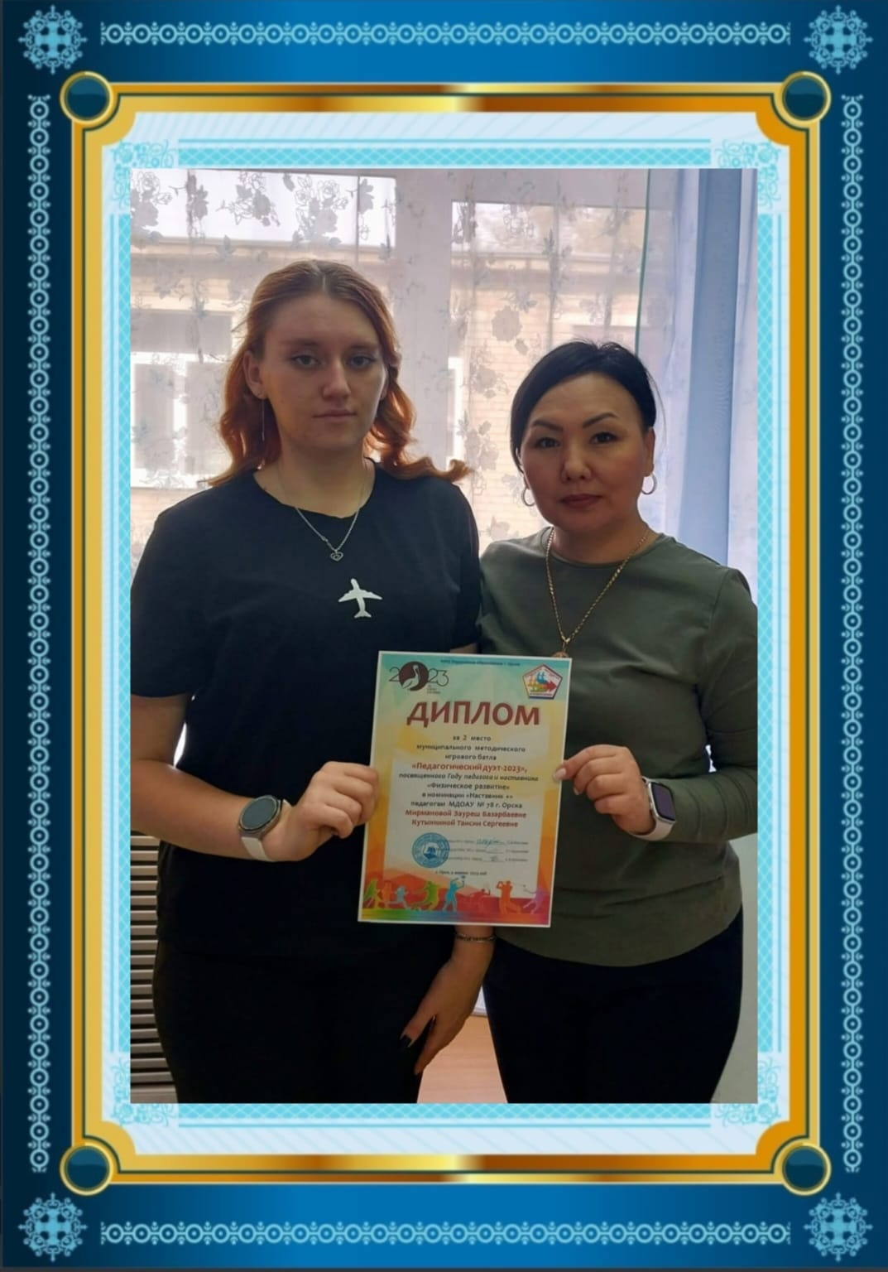
Молодой педагог
Кутынкина Таисия Сергеевна
Наставник
Мирманова Зауреш Базарбаевна

Slide 4
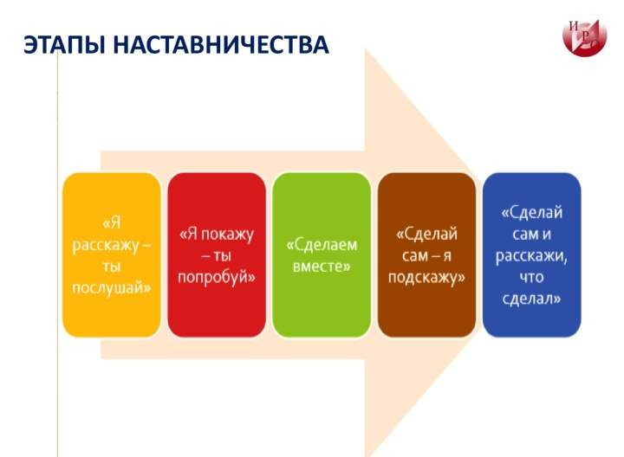
2023 год объявлен годом педагога и наставника.

Slide 5


Конкур «Педагогический дуэт»

Slide 6
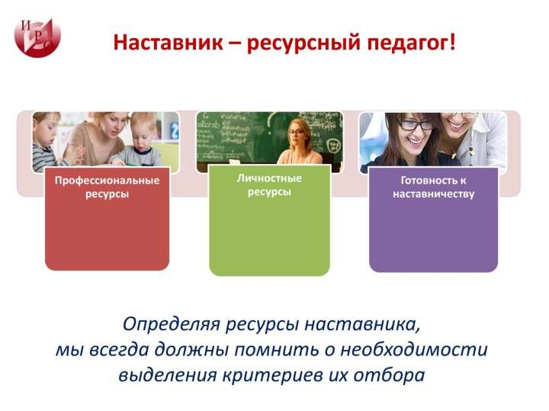

Slide 7
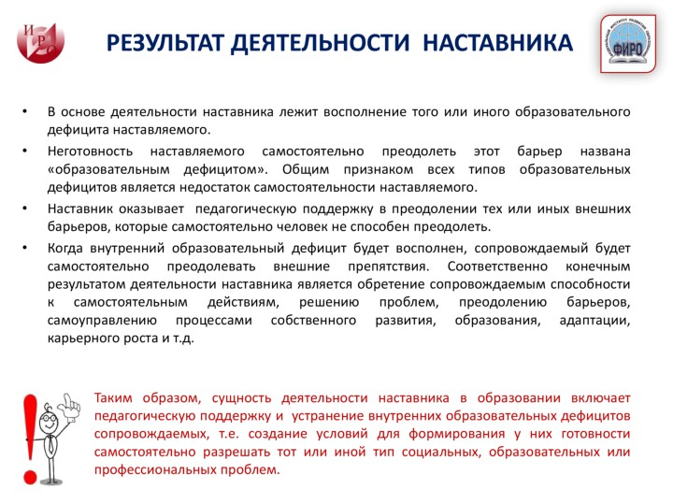

Slide 8
Спасибо за внимание!

